Slide 1
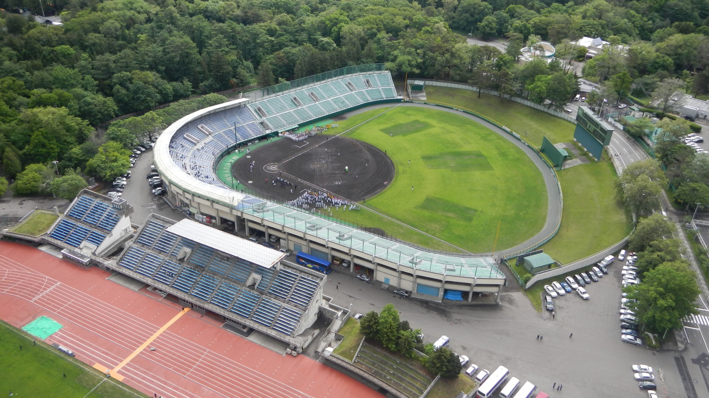
平成28年
北海道歯科医師野球大会について
岩見沢歯科医師会 久恒 泰宏

Slide 2
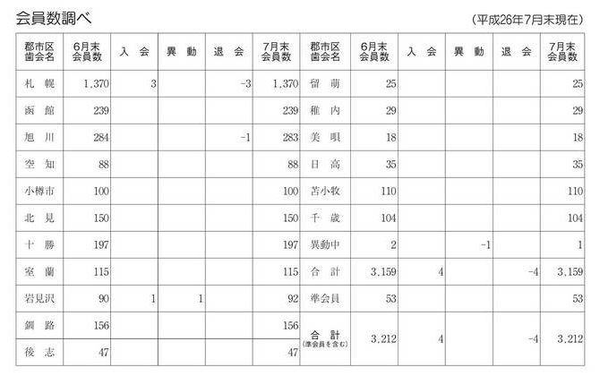

Slide 3
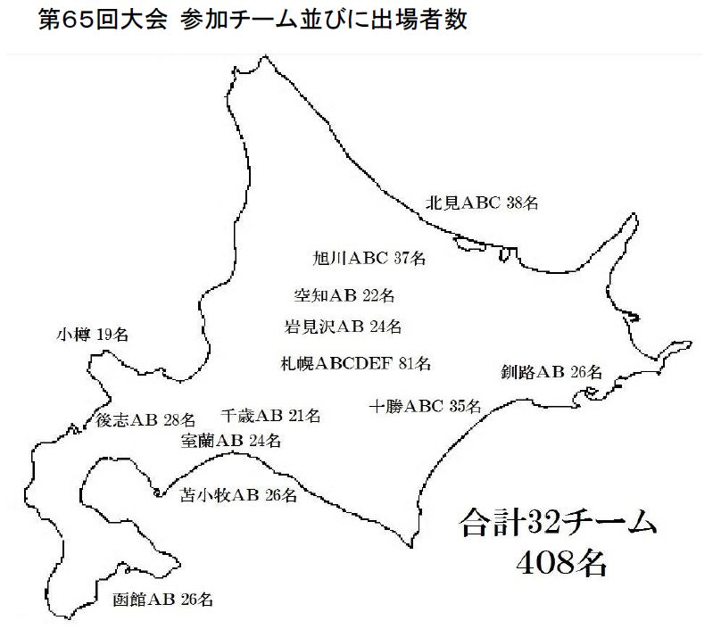

Slide 4
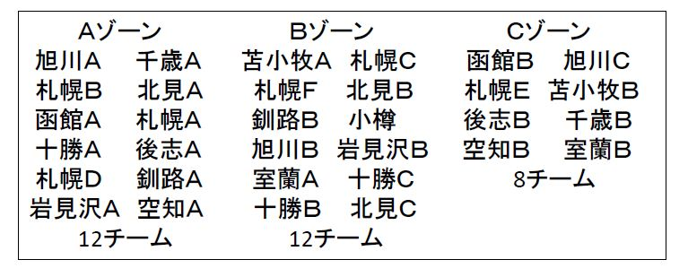



優勝チームは
全国大会へ
上位２チームと下位２チームは
自動的に翌年入れ替え

Slide 5
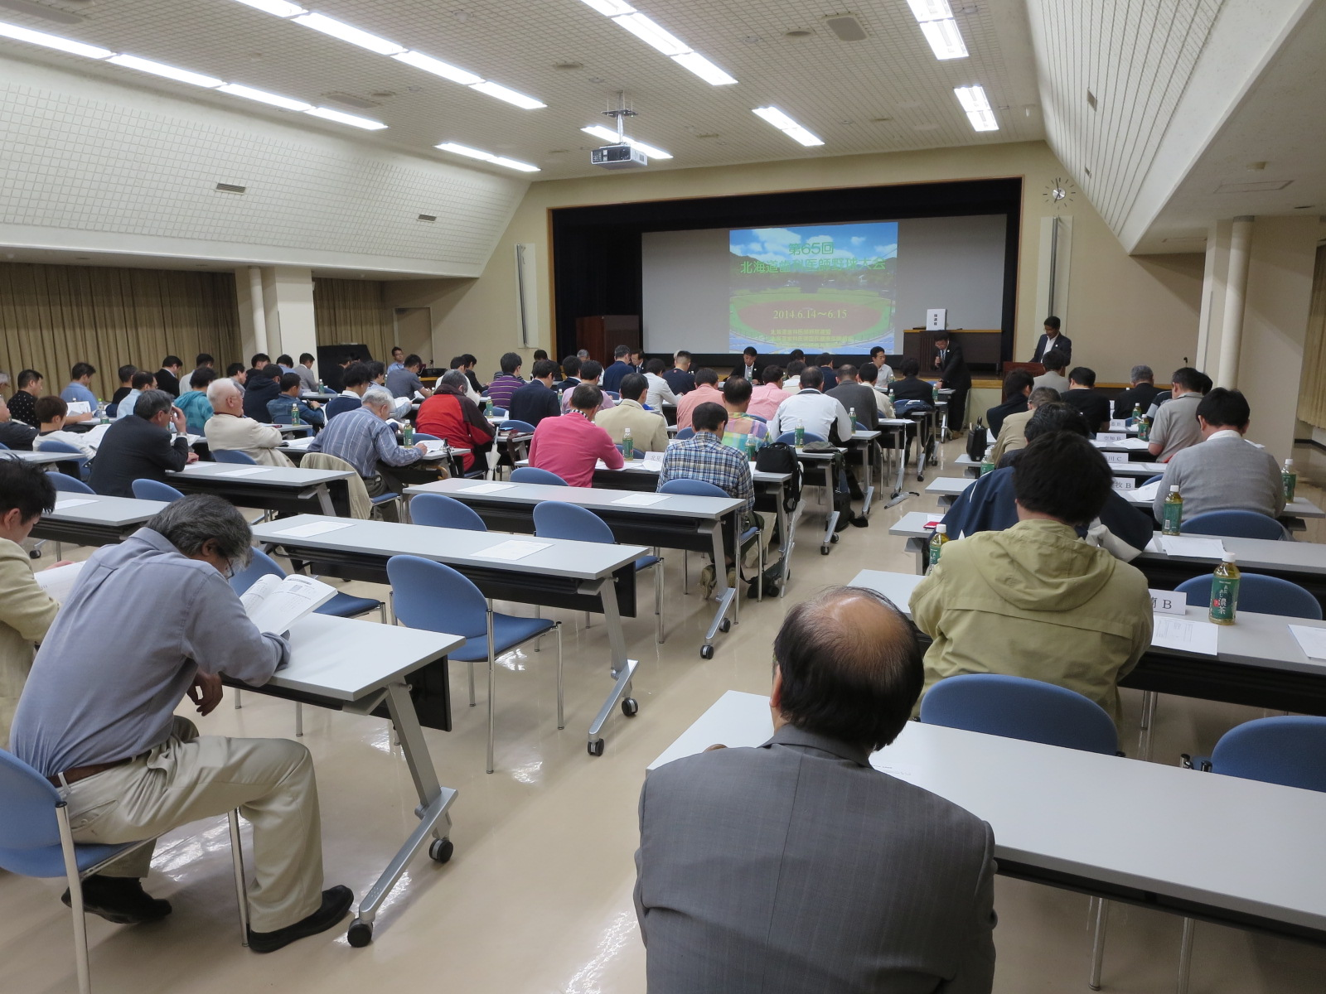
大会前日（金） 主将会議

Slide 6
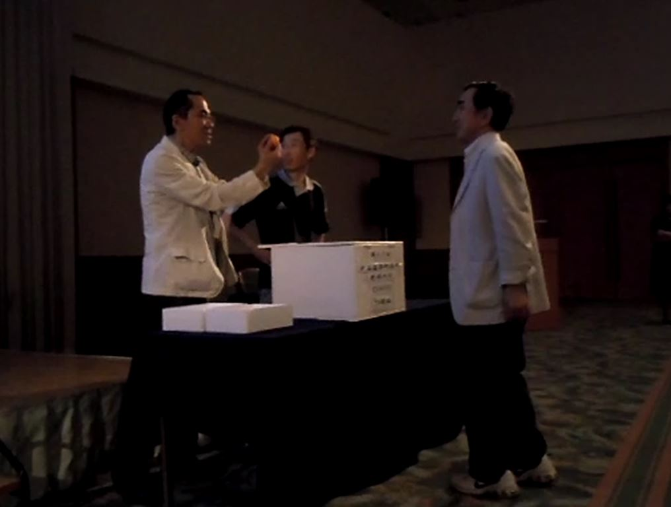
＜主将会議＞
組み合わせ抽選
大会ルール説明（審判部長による）

Slide 7
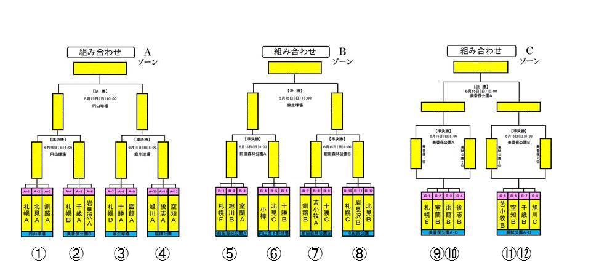
大会１日目（土）
8：00 開会式 球場①にて
9：00 各球場 ①～⑫へ移動
10：00～11：30 第１試合 球場①～⑫
11：40～13：10 第２試合 球場①～⑫
13：10～13：40 休憩
13：40～15：10 第３試合 球場①～⑫

Slide 8
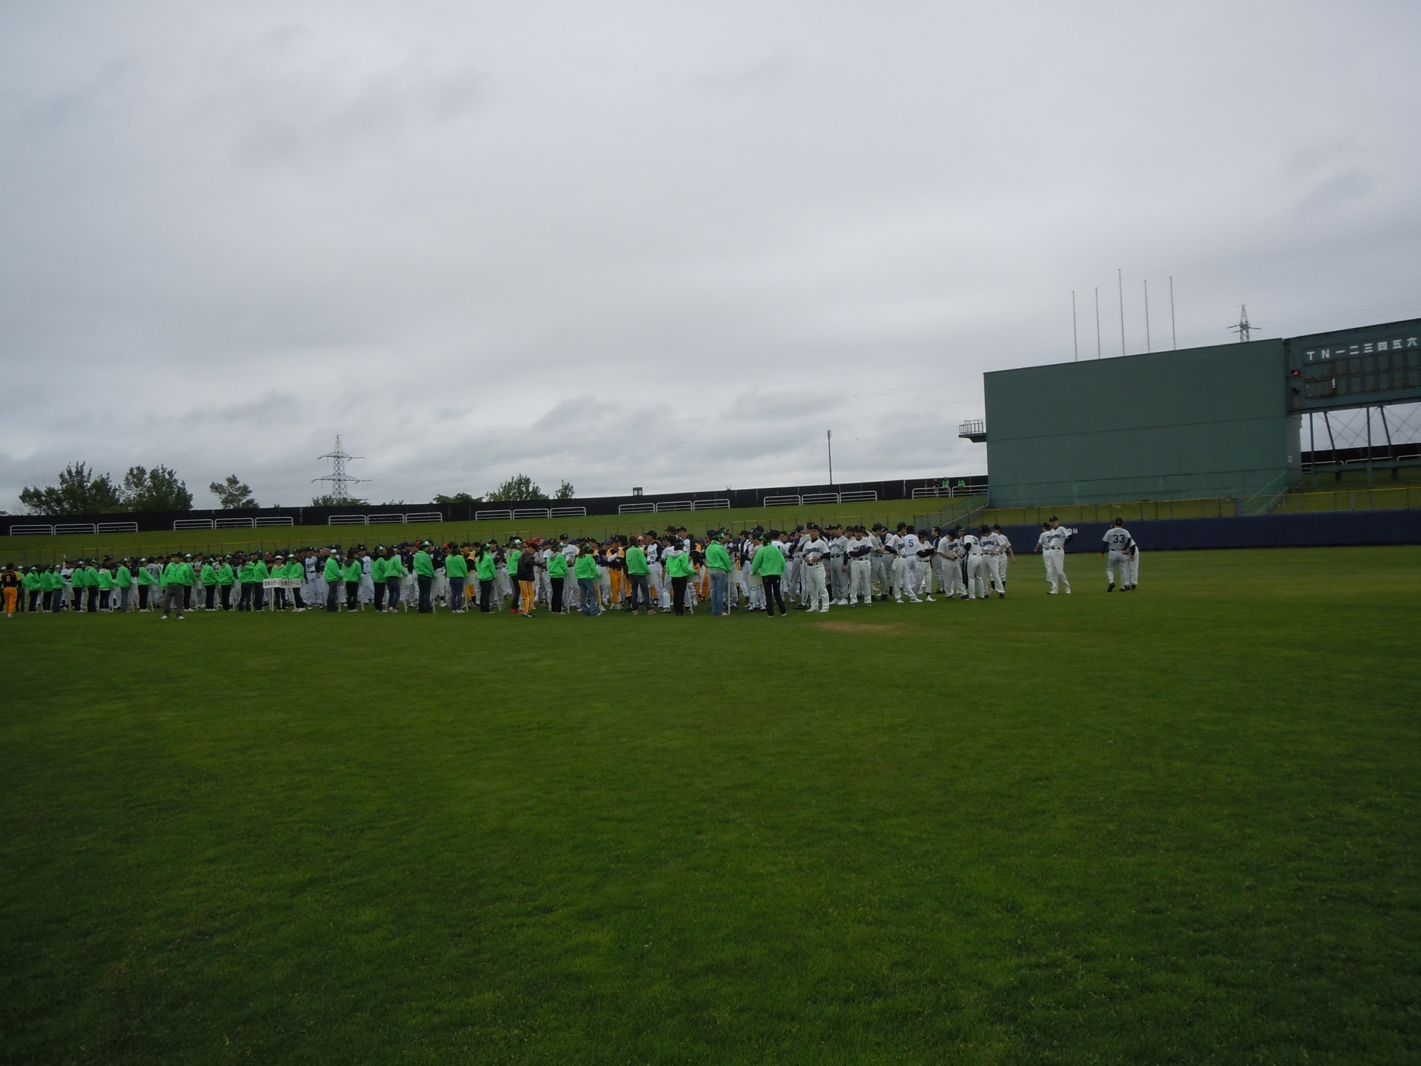
開会式

Slide 9
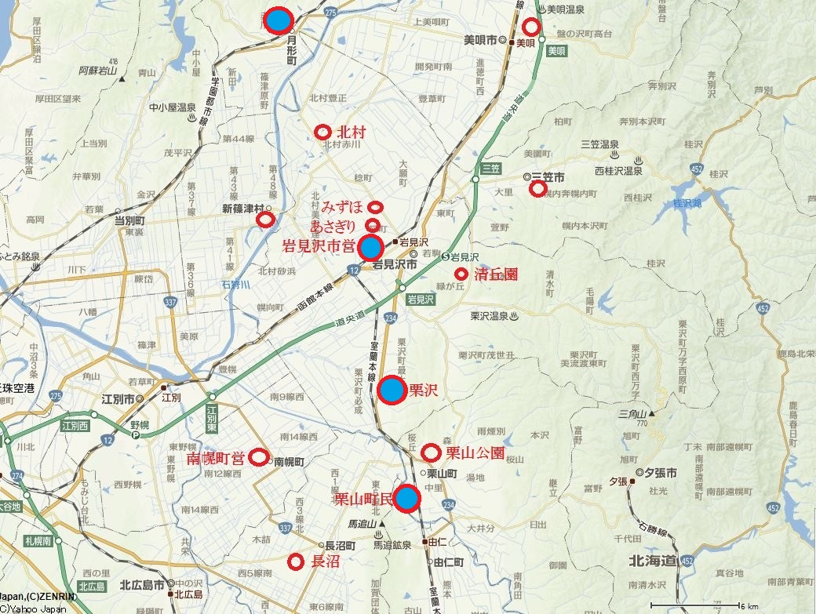

Slide 10

第一試合 札幌Ａ – 北見Ａ
第二試合 札幌Ａ – 釧路Ａ
第三試合 北見Ａ – 釧路Ａ
第一試合 札幌Ｅ – 室蘭Ｂ
函館Ｂ – 後志Ｂ
第二試合 札幌Ｅ – 函館Ｂ
室蘭Ｂ – 後志Ｂ

Slide 11
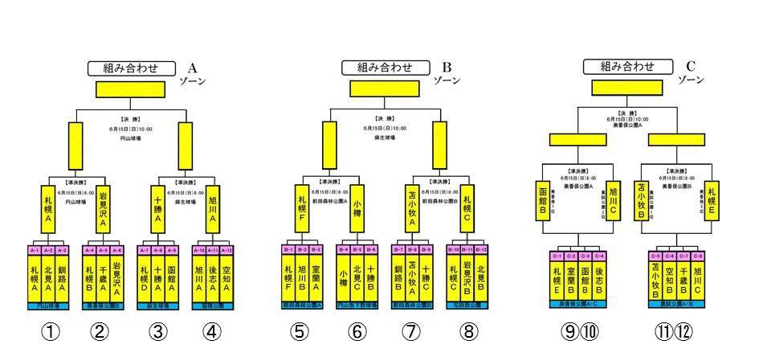
大会１日目終了時
ベスト４が決定

Slide 12
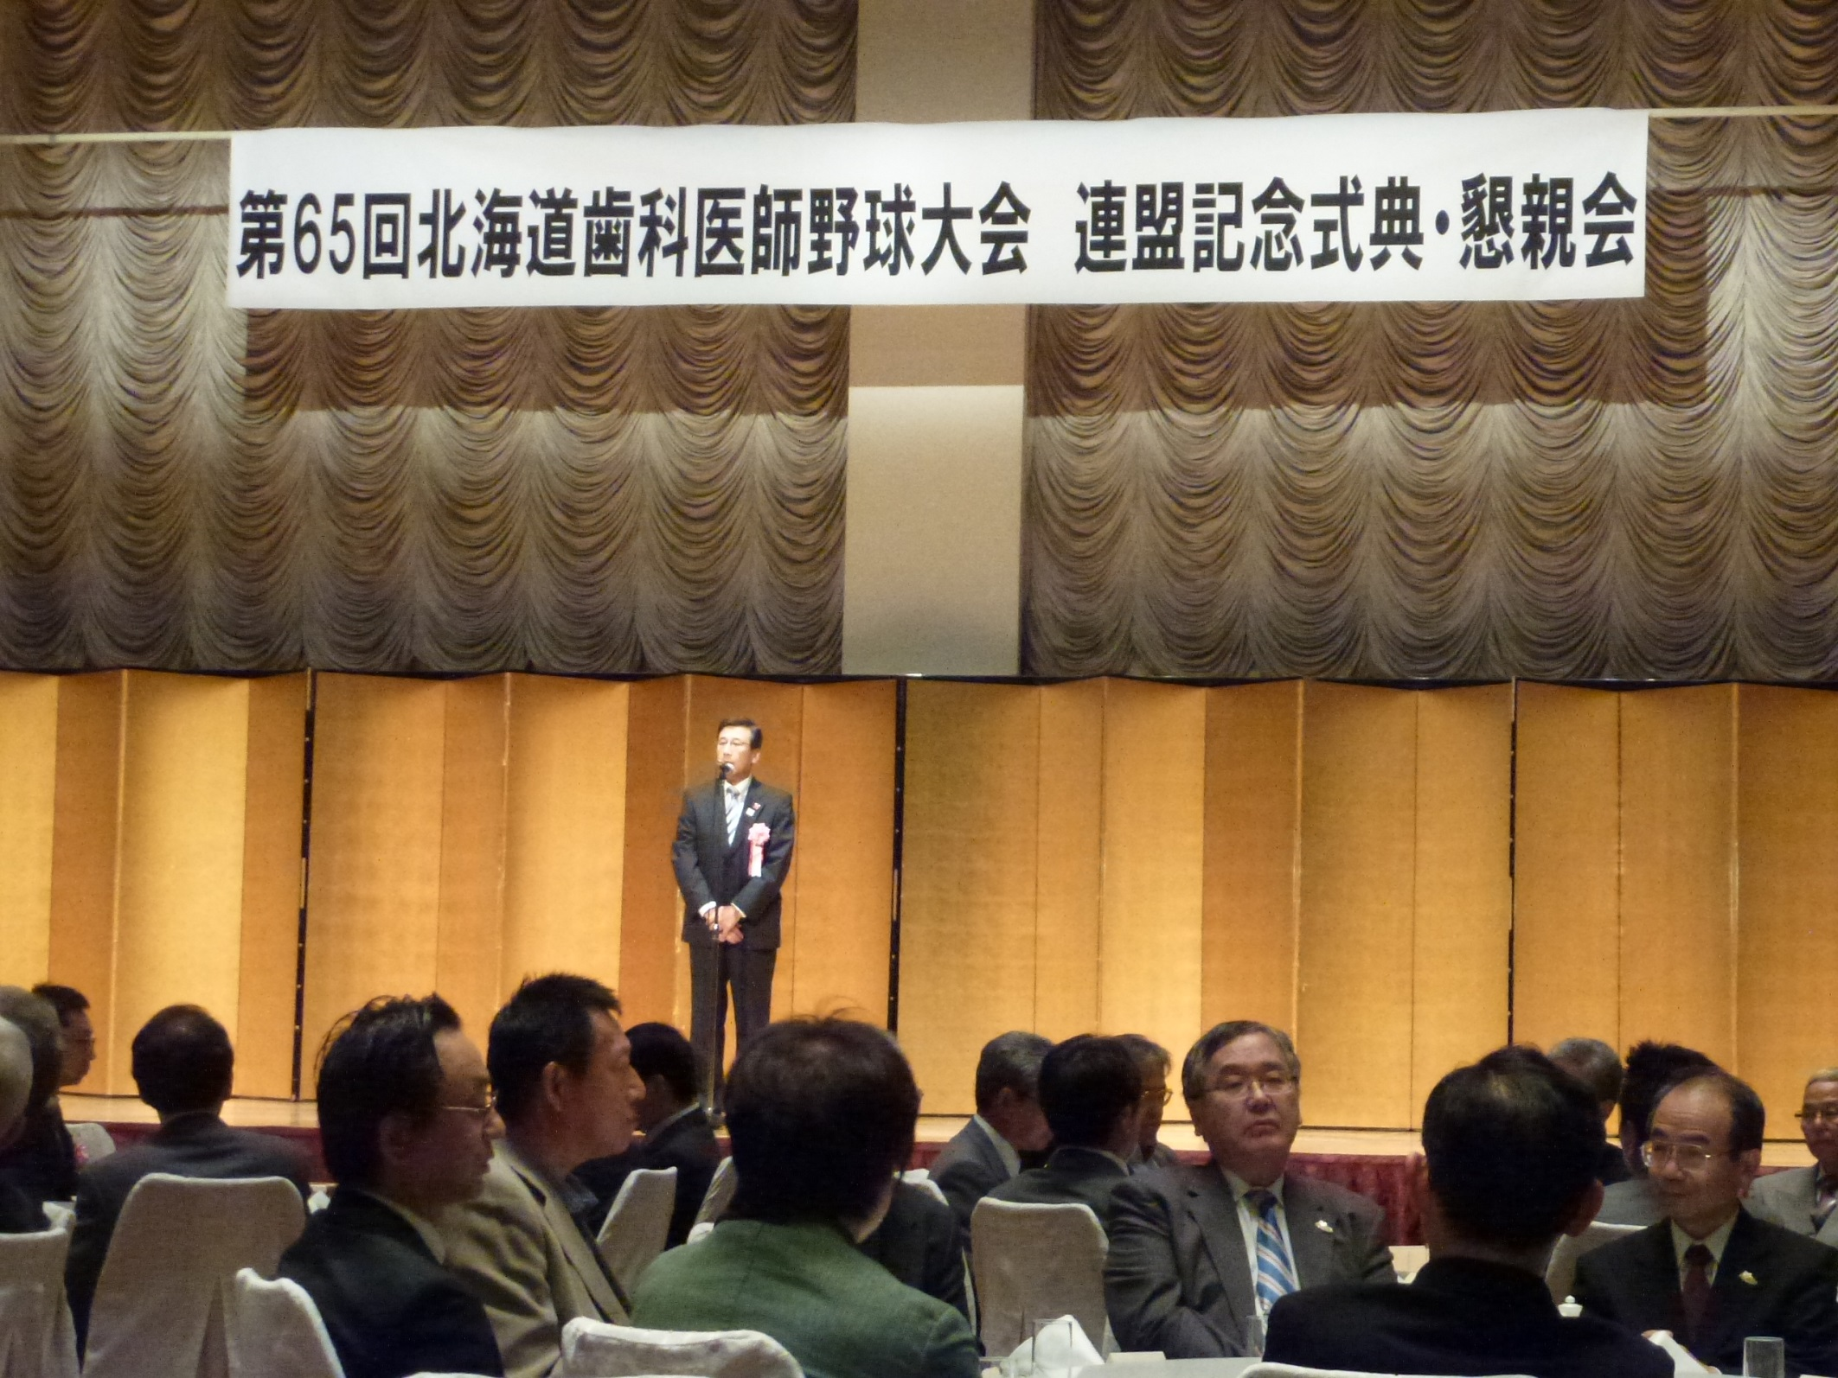

Slide 13
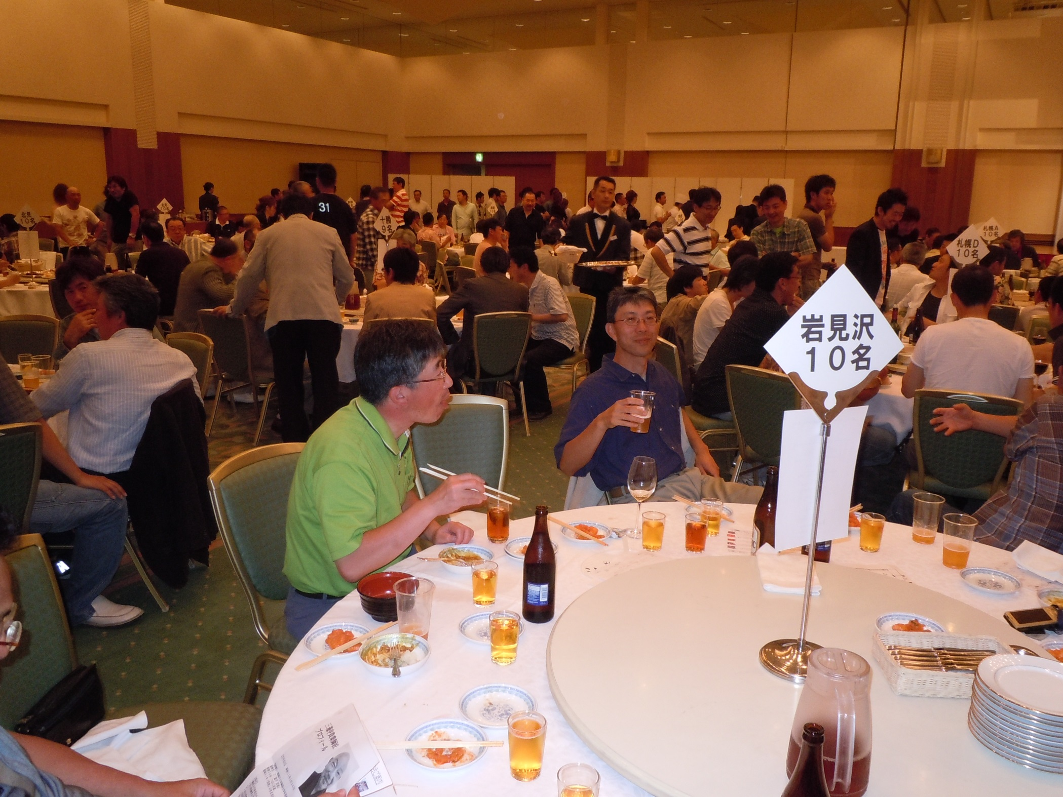
懇親会

Slide 14
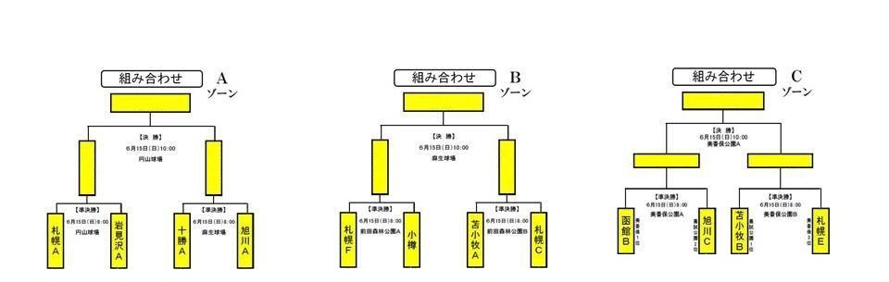
① ③ ⑤ ⑦ ⑨ ⑪
大会２日目（日）
8：00～9：30 準決勝 ６球場にて
9：40～9：50 決勝球場へ移動
10：00～11：30 決勝 ３球場にて
11：40～12：10 球場①へ移動
12：10～ 表彰式 球場①にて

Slide 16
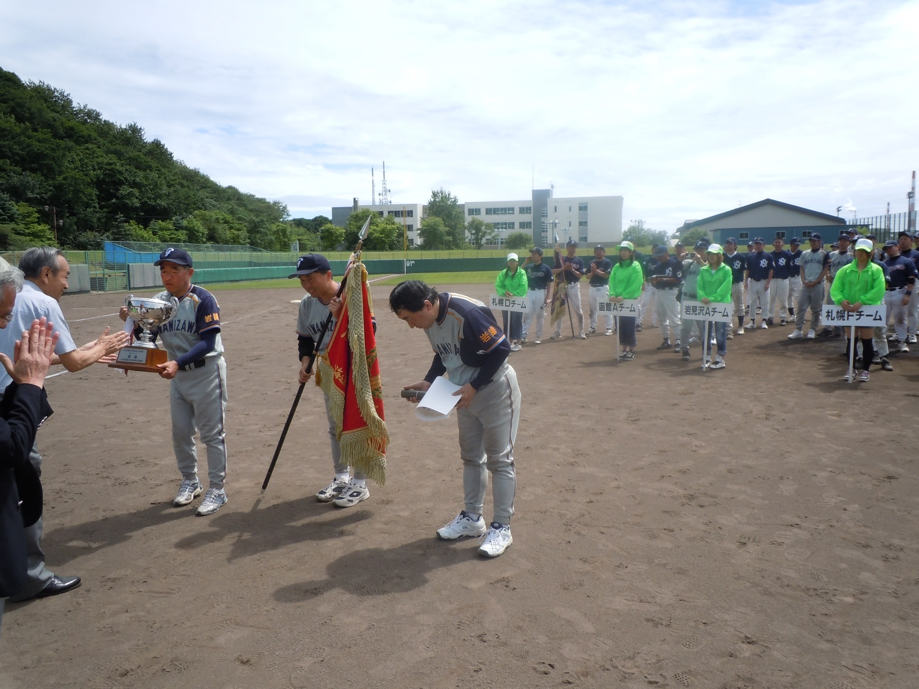
表彰式

Slide 17
平成26年7月24日
岩見沢軟式野球連盟御中
第６７回北海道歯科医師野球大会に関するお願い（平成28年開催）
岩見沢歯科医師会
会長 鍵 谷 隆 一
盛夏の候、ますますご健勝のこととお慶び申し上げます。平素は格別のご高配を賜り厚く御礼申し上げます。
さて、北海道歯科医師会では毎年６月に北海道歯科医師野球大会を行っておりますが、昭和25年第１回から回を重ね、第６７回大会（平成28年度）は14年ぶりに岩見沢歯科医師会の主幹で執り行うことになっております。この大会は毎年全道から32チーム450名もの選手と役員が集まる大きな大会で、岩見沢市を中心として１日目（土）12球場、２日目（日）６球場が必要となります。
そこで２年後の大会ではありますが、下記日程の球場使用等につき早速お願い申し上げる次第です。開催予定日を２通り設けましたが、いずれも来春３月頃までは仮押さえの状態となります。正式に開催日が決定しましたところで再び改めてお願い申し上げますので、何卒宜しくお取り計らいの程お願い申し上げます。
開催予定日 平成28年 6月18日（土）、19日（日）
予 備 日 平成28年 6月25日（土）、26日（日）
＜使用希望球場＞
岩見沢市営、あさぎり公園、みずほ公園、北村、栗沢、清丘園、各球場
以上の予定日の各球場使用（全日）に関する許可
を頂きたくお願い申し上げます。
また、各球場における審判団の派遣についても
ご検討いただきたく何卒宜しくお願い致します。
連絡先 同準備委員会事務局長 久恒 泰宏
ひさつね歯科 Tel 0126-22-8866
Fax 0126-22-5017
E-mail hisa@imm.co.jp

Slide 18
＜開催予定日＞
平成28年
6月18日（土）、19日（日）
＜予 備 日＞
平成28年
6月25日（土）、26日（日）

Slide 19
◇依頼状送付済み理事長（敬称略）
中川 甫 岩見沢市
川村 弘治 三笠市
渡邊 隆 月形町
菅原 正由 栗山町
西谷 幸男 美唄市
澤田 守 岩見沢市
尾暮 靖志 南幌町
伝庄 好 長沼町
＊窪田 秀幸 新篠津町
☆送付せず
山口 良夫 夕張市

